Slide 1


Slide 2
목차
Elastic Compute Cloud(EC2)
DB Server
Apache - Tomcat
Web Application Server: MVC Spring Framework

Slide 3
Elastic Compute Cloud(EC2)

Slide 4

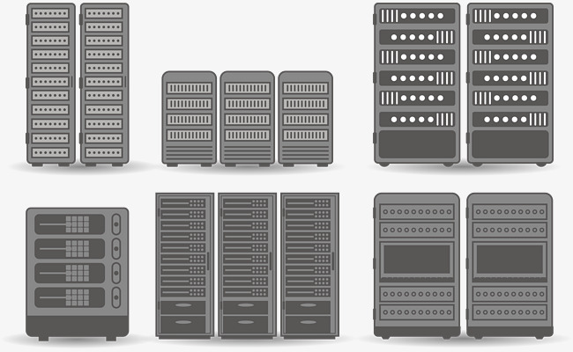



기업 또는 개인
# EC2는 하나의 PC이다
- 서버용 PC 구매와 부가적인 장비들이 필요하지 않음 - 사용한 만큼 돈을 지불할 수 있음
: Cloud PC resource를 제공

Slide 5
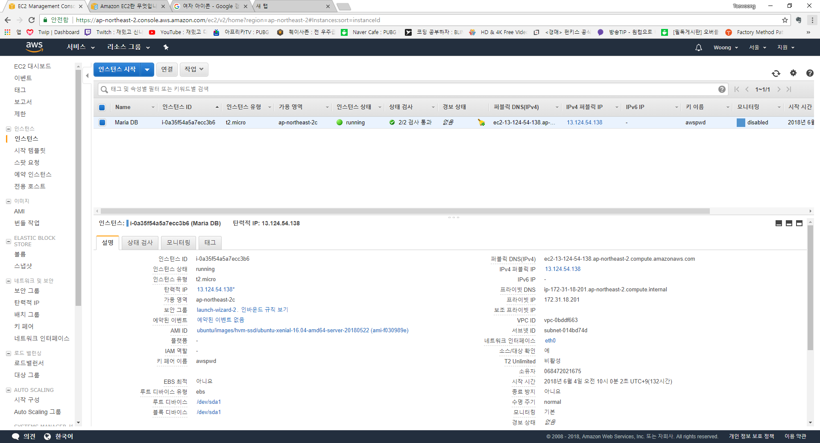

Elastic Compute Cloud(EC2) 생성 과정….

Slide 6
Elastic Compute Cloud(EC2) 생성 과정….

Slide 7
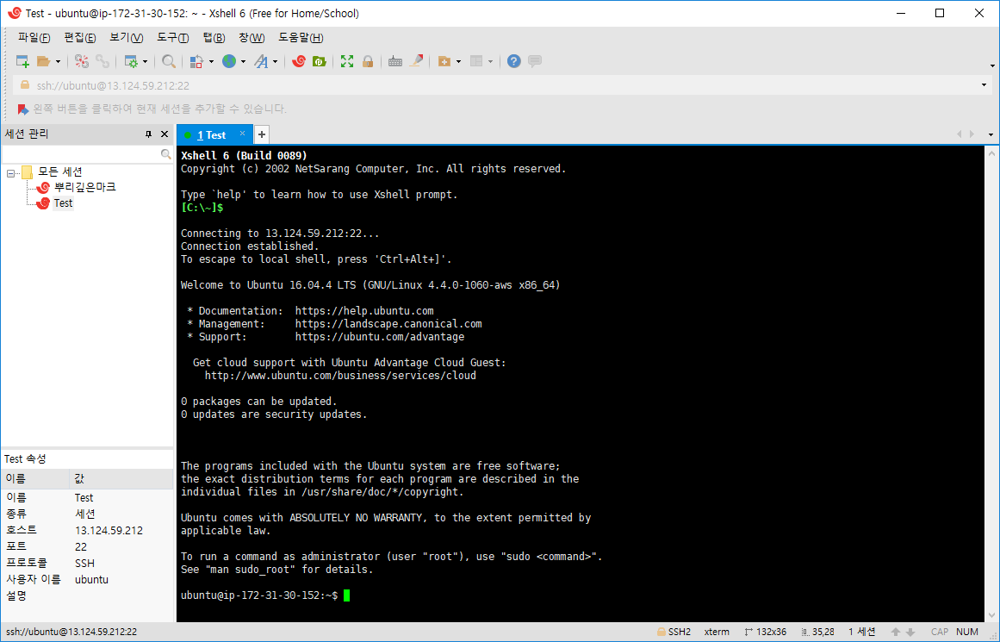
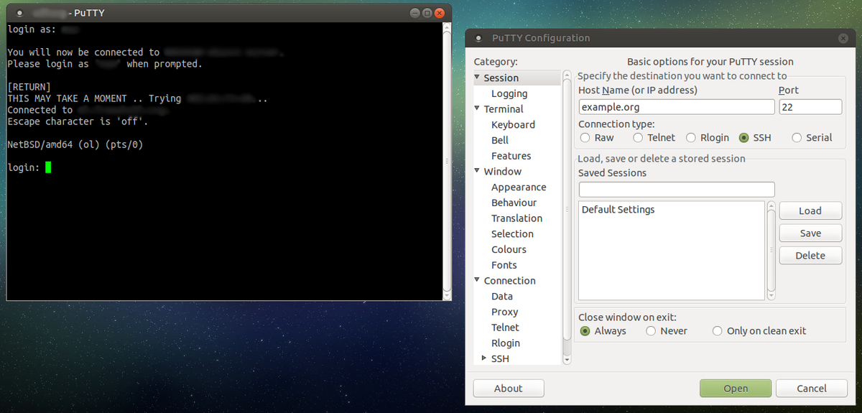

EC2 인스턴스 접속은 Xshell 또는 Putty

Slide 8
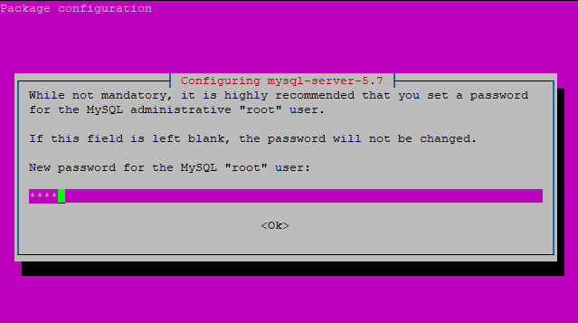
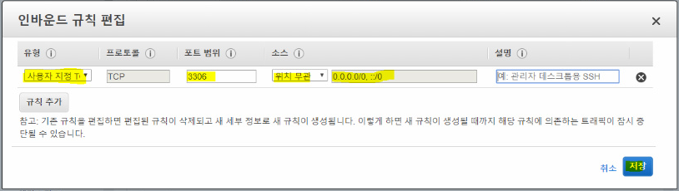
1. MySQL 설치
< 리눅스 기본 명령어 >
cd – 디렉토리 이동
ls – 디렉토리 목록
cp – 파일과 디렉토리 복사
mv – 파일이나 디렉토리 이동
mkdir – 디렉토리 생성
rm – 파일 디렉토리 삭제
vi – 파일 생성 혹은 글 읽고 쓰기
nano – vi와 같은 에디터
sudo – root 권한을 가지고 온다
sudo su
apt-get update
apt-get install mysql-server
mysql -u root -p
2. 보안 그룹: 인바운드 추가

Slide 9
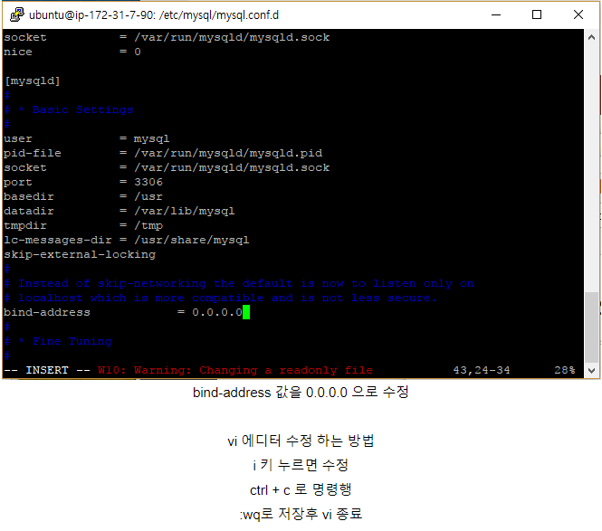
3. 외부접속 허용 설정
sudo su
cd /etc/mysql/mysql.conf.d
vi mysqld.cnf
mysql -u root -p
grant all privileges on *.* to root@'%' identified by '루트계정 비밀번호';
sudo service mysql restart
--------------------------------------------------------------------------접속이 안되는 경우-----------------------------------------------------------
sudo ufw allow 3306 – 방화벽 제거
netstat -ntlp | grep 3306 - 제대로 LISTEN중인지 확인.
~ Oracle Developer로 접속 가능 ~
Notes:
DB 보기
: myslq> show databases;
DB 생성
: mysql> create database DB명;
일반 사용자 추가
: mysql> grant all privileges on dbuser.* to dbuser@localhost identified by 'password' with grant option;
특정 이름의 데이터베이스에 대한 모든 권한을 가지는 사용자 추가 : mysql> grant all privileges on `dbuser_%`.* to dbuser@localhost identified by 'password' with grant option;

Slide 10
Apache - Tomcat

Slide 11
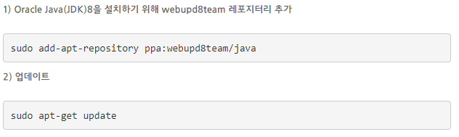
1. Install JAVA JDK
※ JDK 설치 경로 : cd /usr/lib/jvm
※ 추가된 JDK 경로 : OLDPWD=/usr/lib/jvm

Slide 12
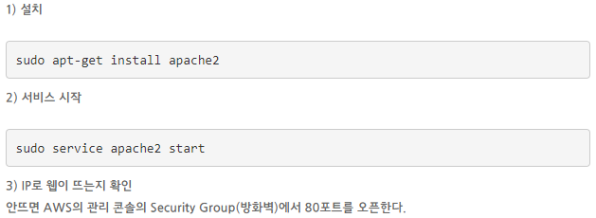
2. Install Apache

Slide 13
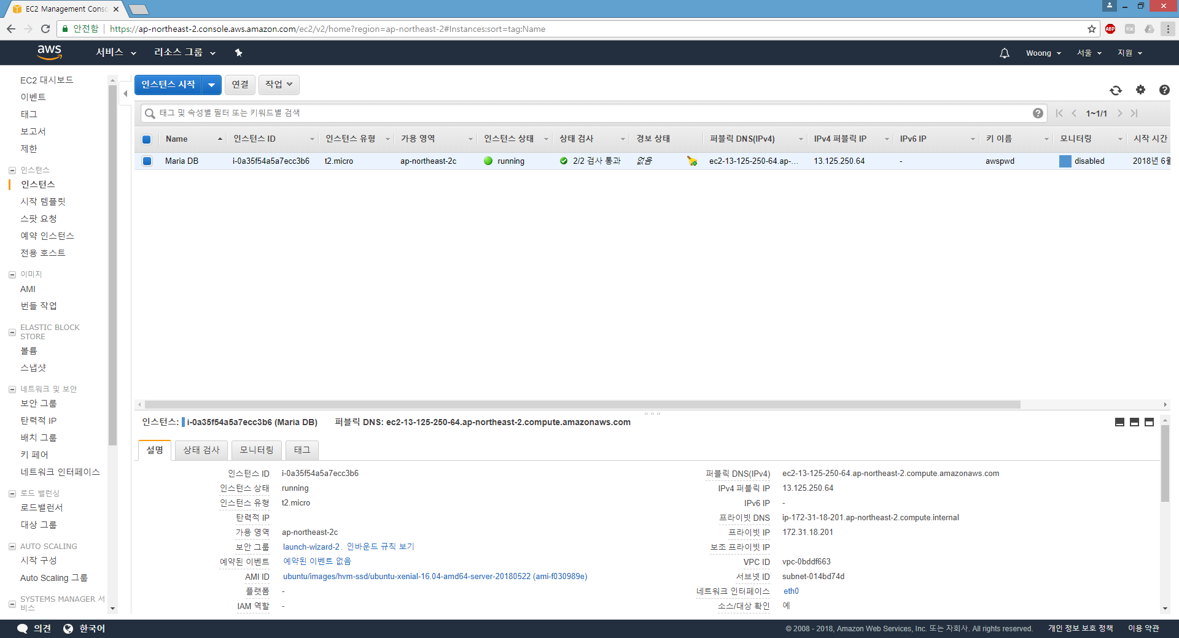

Slide 14
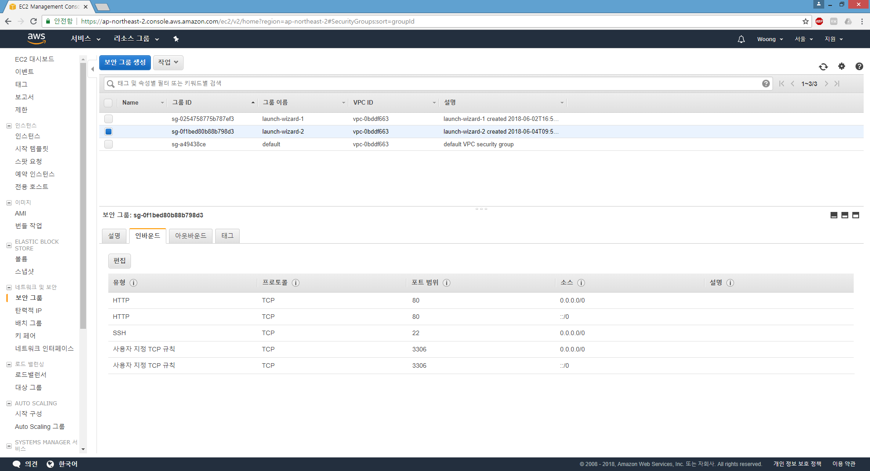

Slide 15
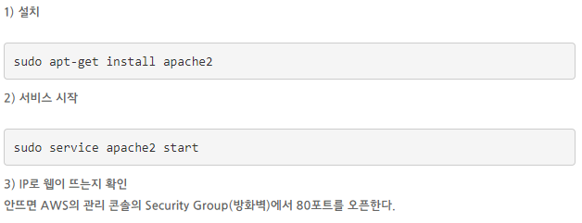

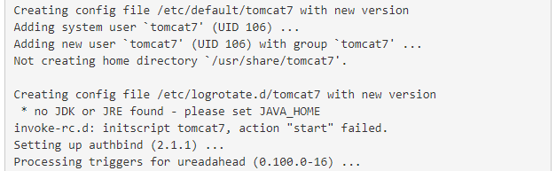
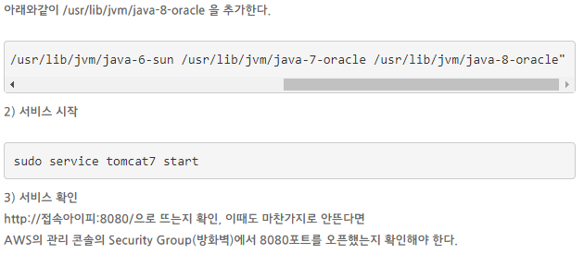
3. Install Tomcat
8
환경변수 설정 단계로 다시 돌아가주세요
JDK_DIRS="/usr/lib/jvm/default-java ${OPENJDKS} /usr/lib/jvm/java-6-openjdk /usr/lib/jvm/java-6-sun /usr/lib/jvm/java-7-oracle /usr/lib/jvm/java-8-oracle“

Slide 16
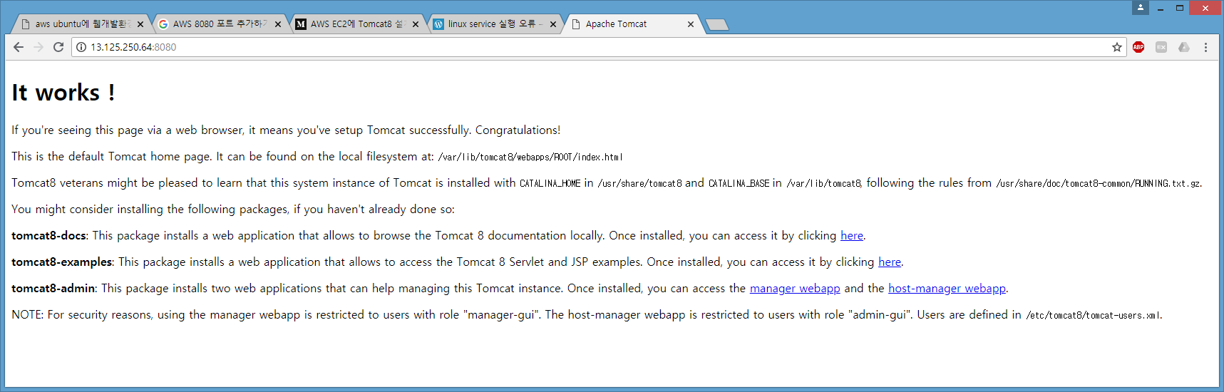
※ Linux service command error
8

Slide 17
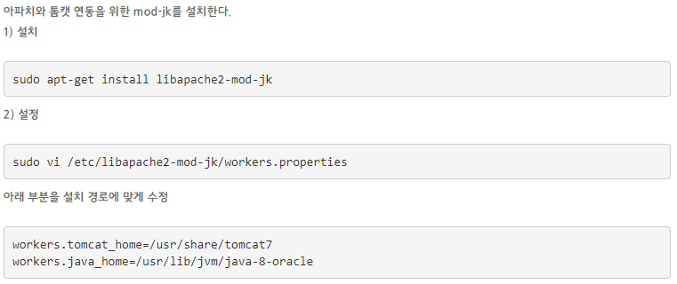
4. Connect Apache & Tomcat
8

Slide 18
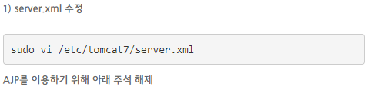

5. Setting Tomcat
8
6. AJP Module 활성화

Slide 19
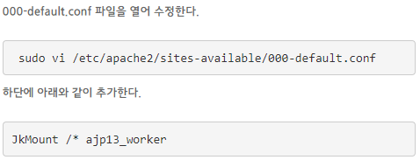

7. Setting Tomcat
8. Service restart
8
~ JDK - Apache – Tomcat 기본 설정 끝 ~

Slide 20
Web Application Server ~ MVC Spring Framework ~

Slide 21

▶ AWS: MVC Spring Framework 올리기
- Tomcat Manager 설정
※설치경로와 다름(CATALINA_BASE) : cd /var/lib/tomcat8
<tomcat-users>
<role rolename="manager-gui"/>
<role rolename="manager-script"/>
<role rolename="manager-status"/>
<user username="myManagerId" password="secretP^wd" roles="manager-gui,manager-script,manager-status"/>
</tomcat-users>
※ Browser 에서 연결할 경우 manager-gui 권한이 필요하고 CI 등의 외부에서 연결하려면 manager-script 권한 필요
sudo apt-get install tomcat7-admin

Slide 22
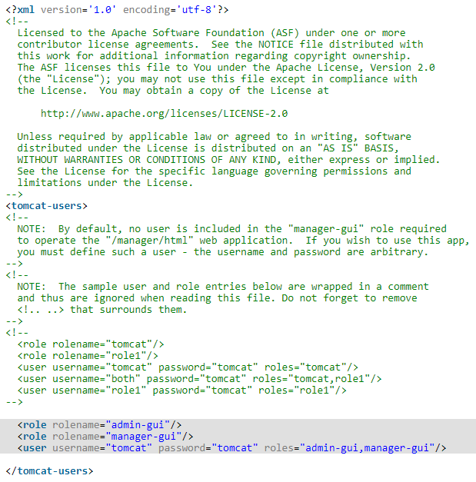

Slide 23
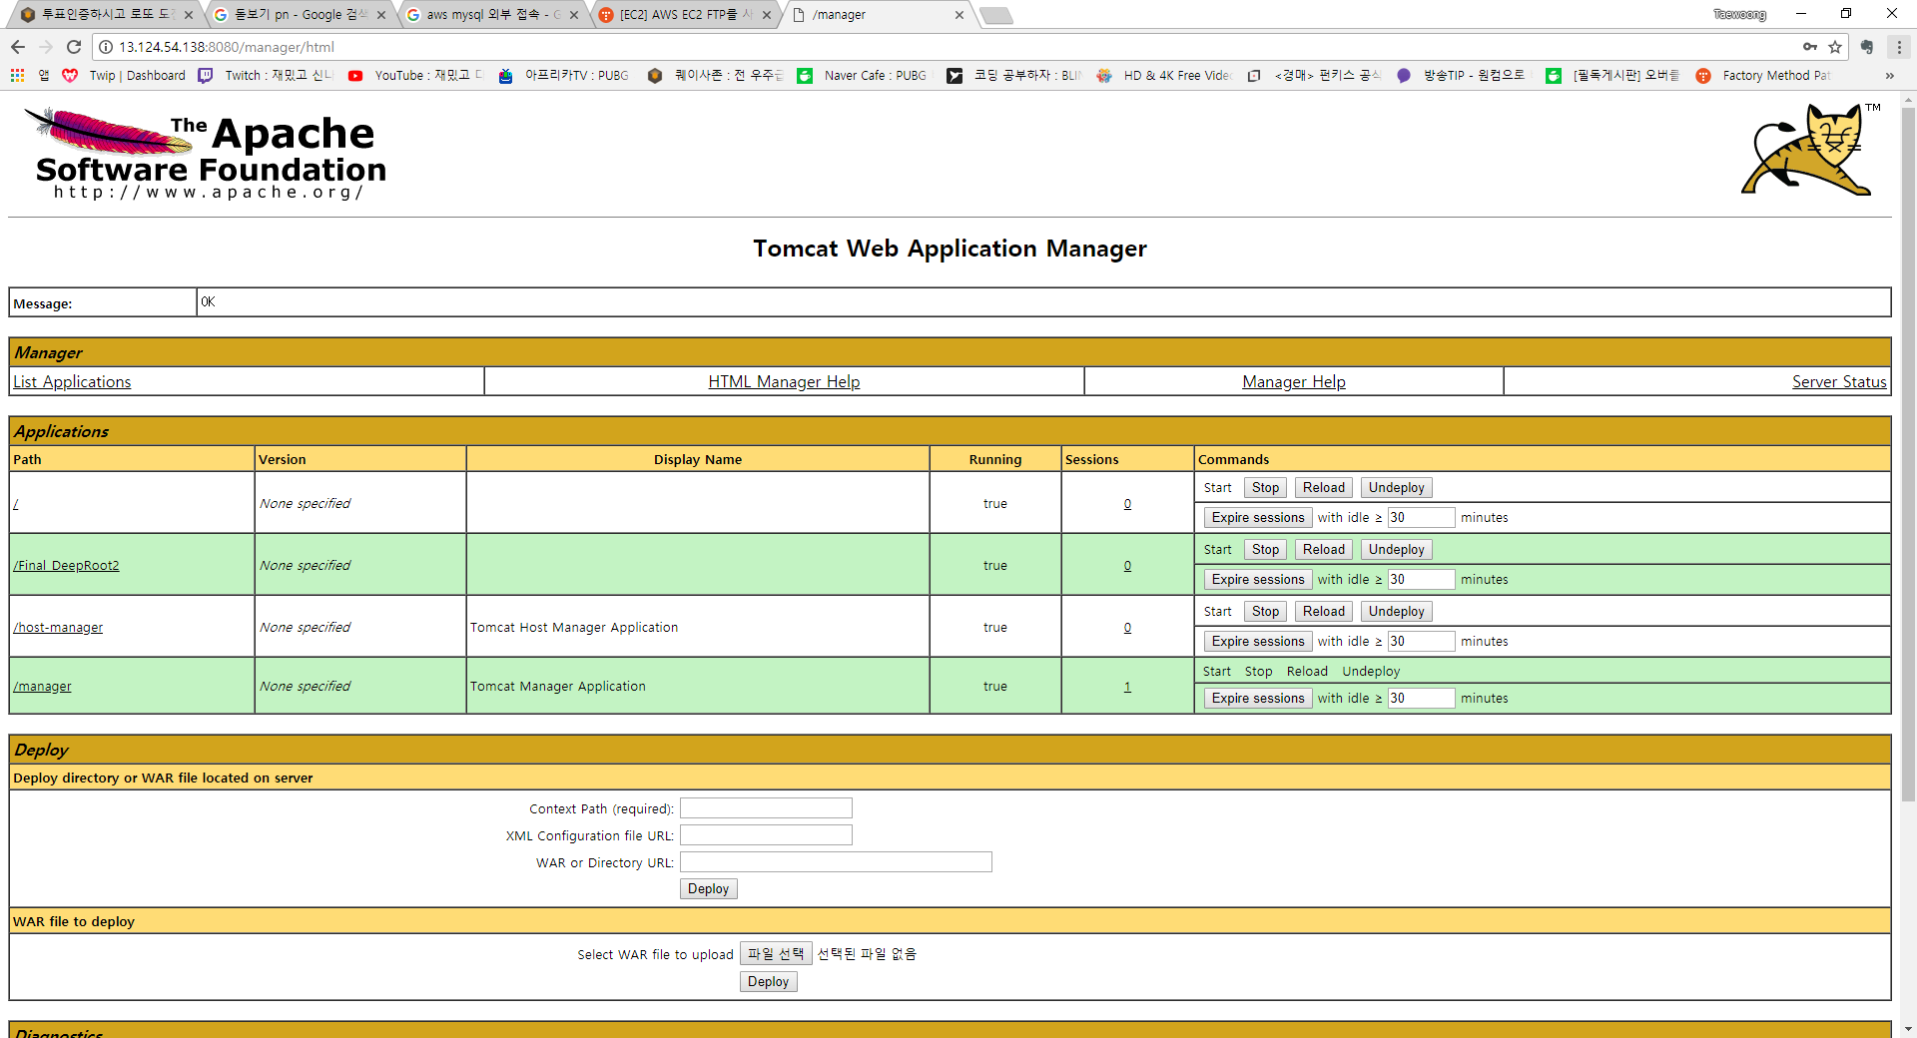
- Tomcat Manager 접속 → http://(본인 IP):8080/manager

Slide 25
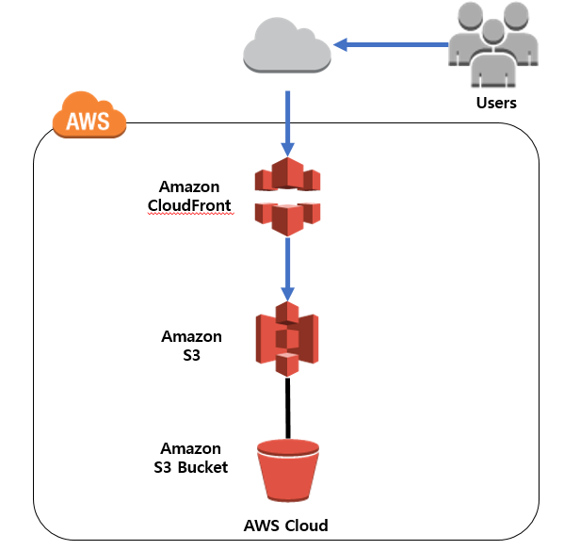
▶ 번외
Image, PDF, Excel 등과 같은 문서 Up&Download는 AWS S3 를 사용하는 것이 편리하다.
Amazon Simple Storage Service는 인터넷용 스토리지 서비스이다.
: 웹 서비스 인터페이스로 웹에서 언제 어디서나 원하는 양의 데이터를 저장하고 검색할 수 있다.
EC2와 S3 연동이 필요하다.
- SpringBoot & AWS S3 연동하기 → http://jojoldu.tistory.com/300

Slide 26
※ 출처
http://luji.tistory.com/7, “AWS EC2 MySQL 서버를 만들어보자! (외부접속)”
2. http://blog.moramcnt.com/?p=1061, “AWS UBUNTU에 웹개발환경 구축하기”
3. http://www.gm0604.kr/wordpress/?p=1371, “linux service 실행 오류”
4. http://jojoldu.tistory.com/300, “SpringBoot & AWS S3 연동하기”

Slide 27


